Slide 1
TIẾNG VIỆT 1
Tập 1
Tuần 2
Bài 4: o – ô

Slide 2


Bài 4: o - ô

Slide 3
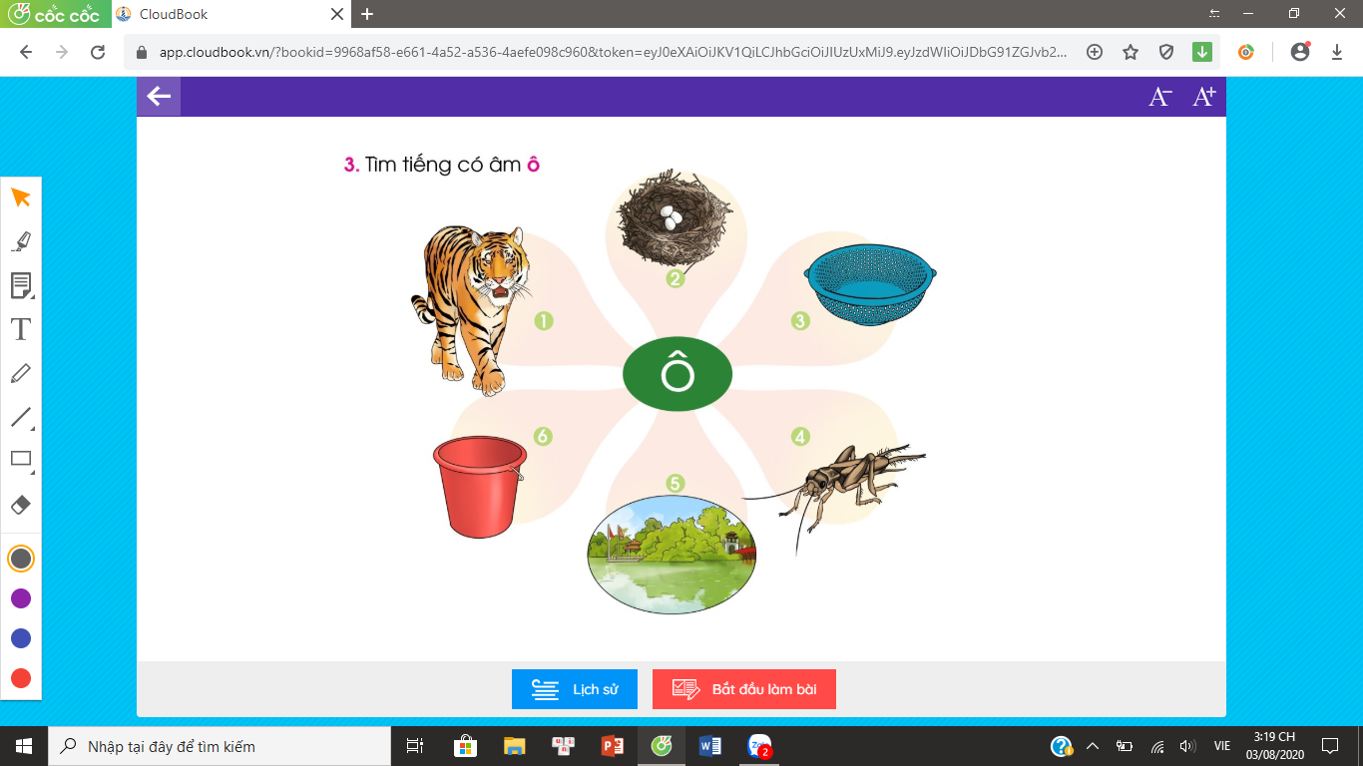

3. Tiếng nào có âm ô ?

Slide 4
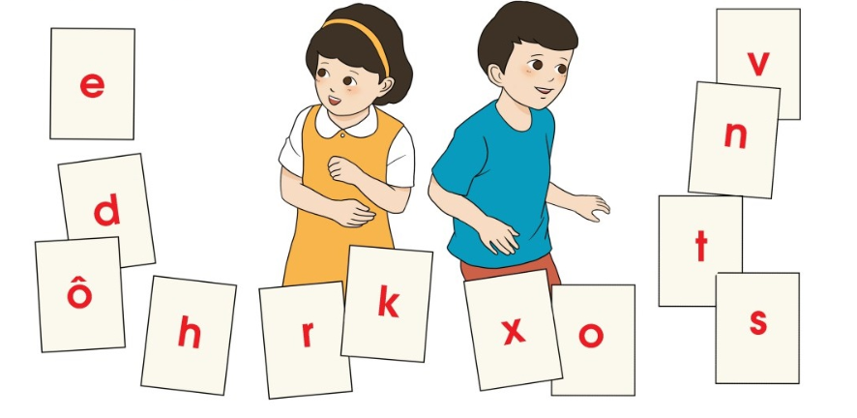
4. Tìm chữ o, chữ ô ?

Slide 5

NGHỈ GIẢI LAO

Slide 6
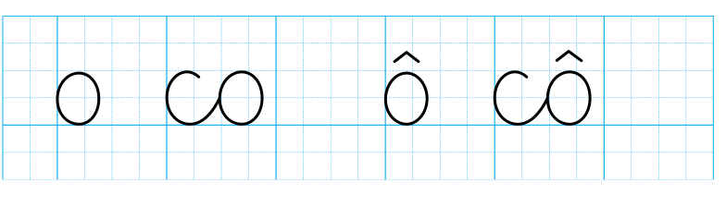
5. Tập viết

Slide 7
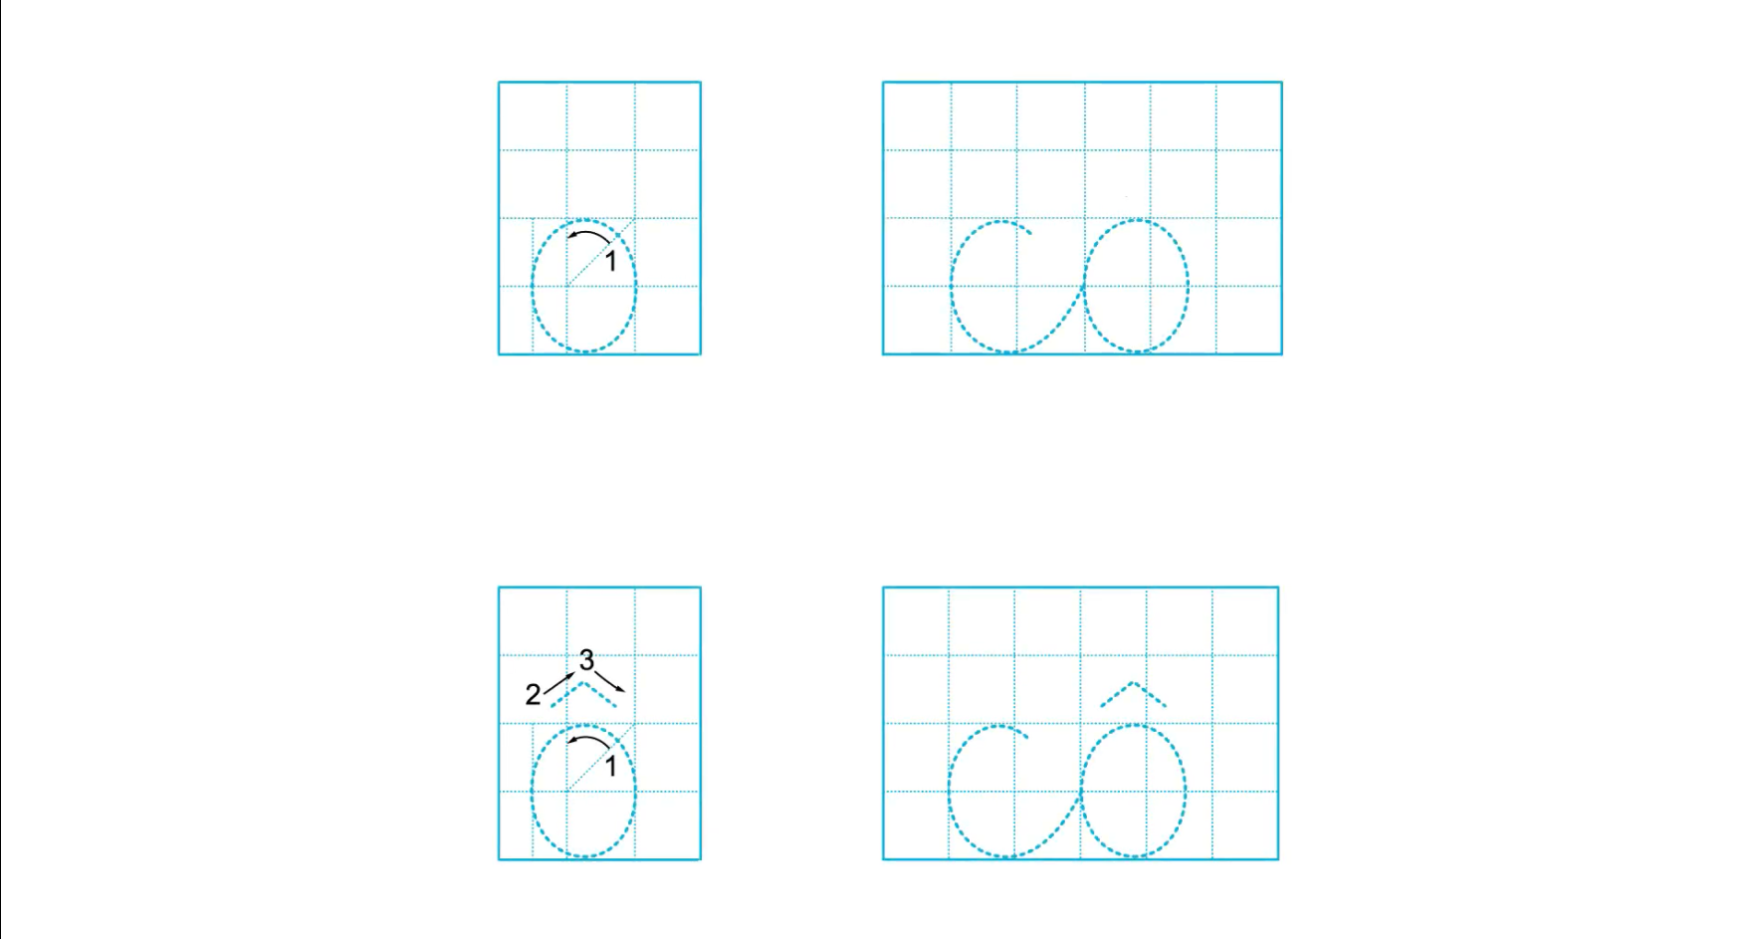

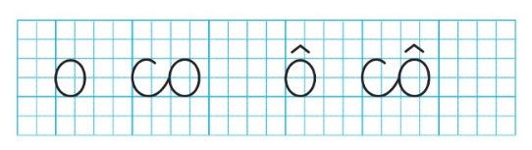
5. Tập viết

Slide 8
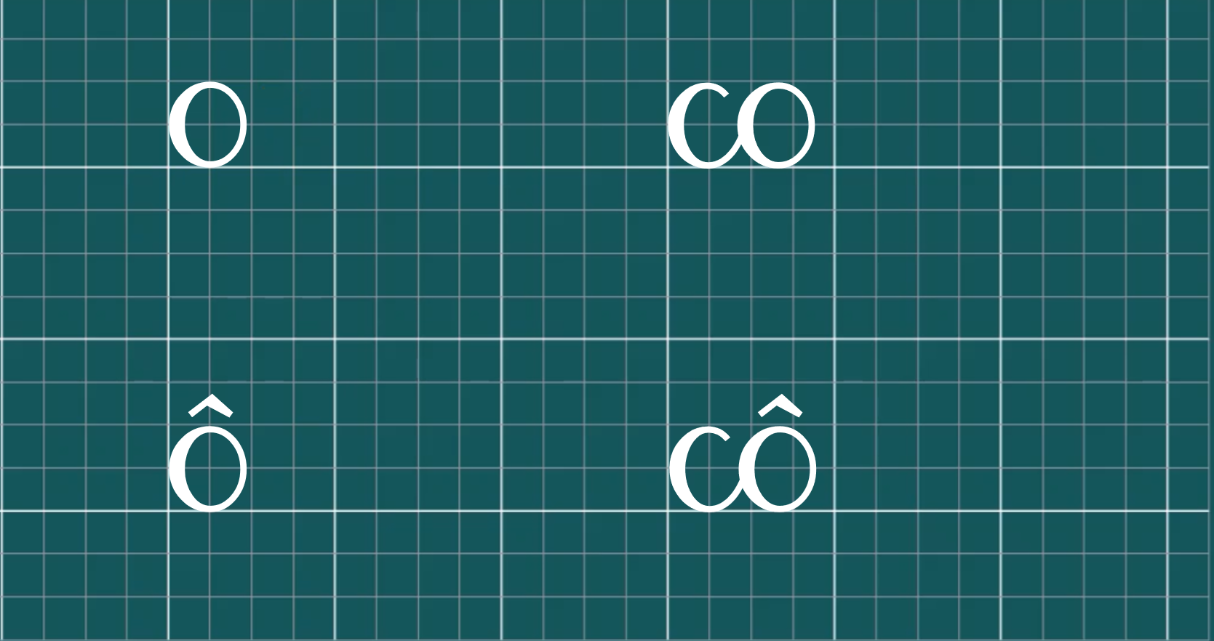

Slide 9


DẶN DÒ

Slide 10


